Slide 1
ASSIGNED DEBATE TOPIC: <br />For a Fit Patient with Unresectable Metastatic RAS wild-type Sigmoid Colon Adenocarcinoma, First-line EGFR antibody is an essential treatment - AGAINST
Content of this presentation is the property of the author, licensed by ASCO. Permission required for reuse.
Notes:
大家晚上好，
在前面的第191期我给大家分享了这场辩论的正方。
对于左侧不可切除的转移性RAS野生型结直肠癌患者，一线EGFR抗体是必要的治疗方法
今天我跟大家一起分享的是这场辩论的反方
对于左侧不可切除的转移性RAS野生型结直肠癌患者，一线EGFR抗体是非必要的治疗方法
分享者是来自芝加哥大学的Ardaman Shergill博士

Slide 2
Is 1st line anti-EGFR therapy ESSENTIAL?
Content of this presentation is the property of the author, licensed by ASCO. Permission required for reuse.
Notes:
首先我们来看一下这个案例
这是一个身体状况良好的患者，患有左侧不可切除的转移性RAS野生型结肠癌。
当我们作为肿瘤医生看到这个患者时，我们会思考：我们要给这个患者两药还是三药治疗？我们要添加生物制剂吗？如果使用生物制剂，要选择哪一种？
此外，我们通常会对这个患者进行MDT讨论，讨论未来手术切除的可能性。这就是问题所在。

Slide 3
VALUE BASED CARE
Content of this presentation is the property of the author, licensed by ASCO. Permission required for reuse.
Notes:
我的论点将基于医疗价值。
什么是价值？价值在于临床效率，所以我们提供的任何治疗方法，都必须在获益和毒性之间取得平衡。
毒性有很多种--临床毒性，经济毒性，以及其他一些我谈到的内容。但让我们先来看看抗EGFR疗法在一线治疗中的疗效。

Slide 4
EFFICACY of anti-EGFR therapy in 1st line
Content of this presentation is the property of the author, licensed by ASCO. Permission required for reuse.
Notes:
FIRE-3、SWOG 80405和PEAK研究都旨在探讨一线治疗中使用哪种生物制剂与化疗联合使用的问题。这些III期随机研究的主要终点没有达到。
PEAK研究确实达到了其主要终点。然而，在后续分析或总体生存的二次分析中，我们确实看到左侧RAS野生型结肠癌存在某些好的获益信号。
预计根据这些研究，总体生存时间获益可能会达到7至12个月。

Slide 5
PARADIGM: Prospective, Randomized, Phase III
Content of this presentation is the property of the author, licensed by ASCO. Permission required for reuse.
Notes:
PARADIGM研究是否证明了这一点？
答案是否定的—PARADIGM研究的总体生存时间获益为3.6个月。
让我们仔细观察这个生存曲线。在前2年或前2年半左右的时间里，两条曲线几乎相互重合。然后交叉，交叉后我们看到了生存获益，因此我们必须查看随后的治疗，以了解疾病发展过程中后面发生了什么。”
值得一提的是，中位PFS在两组中都相同，约为14个月。

Slide 6
Slide 6
Content of this presentation is the property of the author, licensed by ASCO. Permission required for reuse.
Notes:
让我们来看看随后的治疗。在贝伐单抗组中，有55％的患者在后续治疗中实际上接受了抗EGFR治疗。这些是左侧RAS野生型结肠癌患者，其中约一半人在后续治疗中没有接受抗EGFR治疗。
两组中同样数量的患者接受了二线、三线和四线治疗。
这种差异是因为他们在任何时候都没有接受抗EGFR治疗，还是因为他们没有在前线接受抗EGFR治疗？
值得注意的是，在帕尼单抗组中，约30％的患者重新接受了抗EGFR治疗。尽管存在所有这些情况，两组之间的差异仅约为三个月。

Slide 7
Slide 7
Content of this presentation is the property of the author, licensed by ASCO. Permission required for reuse.
Notes:
让我们来看看患者是否会在后线治疗中接受抗EGFR治疗。这是STRATEGIC-1研究，旨在探索FOLFIRI-cetuximab作为一线治疗，然后同时更改生物制剂和化疗。B组是化疗，一线治疗从贝伐珠单抗开始，继续使用贝伐珠单抗，然后在三线治疗中使用抗EGFR治疗，

Slide 8
Duration of Disease Control (DDC)
Content of this presentation is the property of the author, licensed by ASCO. Permission required for reuse.
Notes:
两组患者的总体生存期没有差异。

Slide 9
NCIC CO-17: 3rd line Cetuximab vs. Best Supportive Care<br />KRAS EXON 2 Wild Type ONLY
Content of this presentation is the property of the author, licensed by ASCO. Permission required for reuse.
Notes:
这是一项加拿大的研究，比较了三线治疗中的抗EGFR治疗和最佳支持性治疗。我们在三线治疗中也看到约4个月的获益。
因此，在考虑效率时，我认为后续治疗中抗EGFR治疗的使用不足，这可能解释了一些研究中所观察到的表面上的一线总体生存受益。

Slide 10
VALUE IN CARE
Content of this presentation is the property of the author, licensed by ASCO. Permission required for reuse.
Notes:
那么，在一线治疗使用EGFR抗体会有什么危害吗？首先让我们看看临床毒性。

Slide 11
EGFR Toxicity (Per PARADIGM ASCO Presentation)<br />
Content of this presentation is the property of the author, licensed by ASCO. Permission required for reuse.
Notes:
这是PARADIGM研究。接受帕尼单抗的患者明显存在更高程度的3级或4级毒性。毒性等级是否重要？当然很重要。在抗EGFR治疗中，具有反应的患者也是具有最严重毒性的患者。 这是诸如皮炎、口腔炎、甲沟炎之类的毒性。我们可能会想，这有什么大不了的？但让我们再次想想这是什么样子。

Slide 12
Slide 12
Content of this presentation is the property of the author, licensed by ASCO. Permission required for reuse.
Notes:
这是西妥昔单抗导致的3级皮疹。把这个病人想象成一个内科医生。你认为这个病人还能继续工作吗？这位患者的生活质量如何？这位患者在其他方面的负担是什么？这对心理有什么影响？

Slide 13
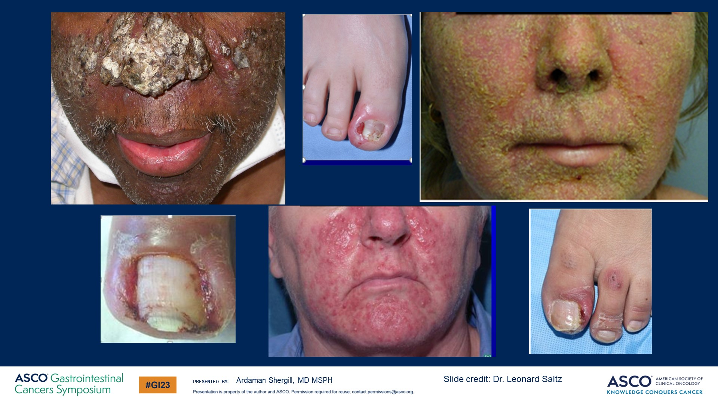
Slide 13
Content of this presentation is the property of the author, licensed by ASCO. Permission required for reuse.
Notes:
把他们想象成演员。 他们作为演员或任何其他面向人的工作。 你认为病人可以继续保持这样的毒性吗？ 如果我们必须让他们承受这种毒性，那为什么不把它留到以后呢？

Slide 14
Financial Toxicity
Content of this presentation is the property of the author, licensed by ASCO. Permission required for reuse.
Notes:
此外，这里还存在经济毒性。这里有一些显而易见的毒性--药物的成本，收入的损失。有医疗保健生活质量毒性，坚持药物治疗。 已经有研究表明，正在接受癌症治疗并具有经济毒性的患者，他们服用的药物少于规定的药物，他们甚至没有服用药物。 这些可能是我们正在谈论的毒性的支持药物。 事实上，他们已经减少了在食物和衣服上的支出。 当我们为患者提供与治疗获益相关的治疗时，我们确实必须考虑所有这些因素。

Slide 15
VISIBLE TOXICITY: <br />COST PER CYCLE for 1st line mCRC regimens
Content of this presentation is the property of the author, licensed by ASCO. Permission required for reuse.
Notes:
让我展示一下抗EGFR治疗的经济毒性。西妥昔单抗和帕尼单抗的价格大约比现在出售的Bev生物类似物贵5000美元左右。

Slide 16
VISIBLE COST for an INDIVIDUAL PATIENT
Content of this presentation is the property of the author, licensed by ASCO. Permission required for reuse.
Notes:
如果我们正在研究西妥昔单抗，那么对于一名接受一线治疗约 14 个月的患者来说，如 PARADIGM 中所见，这一成本约为13.6万美元。这对一些人来说可能不是太多，但我认为对我们大多数人和我们的许多患者来说，这是一笔很大的钱。
那么，我们是应该推迟这种毒性，还是有必要把这种毒性推到前线呢？让我们来谈谈预测未来吧。肿瘤学家能预测未来吗？答案是不能。
我们能说出哪个不能切除的病人会变成可切除的吗？答案是也不能，对吧？

Slide 17
Slide 17
Content of this presentation is the property of the author, licensed by ASCO. Permission required for reuse.
Notes:
这是 CAIRO 5。我关注的是左侧的 RAS/RAF 野生型患者。患者在化疗的同时接受贝伐珠单抗或帕尼单抗治疗。

Slide 18
CAIRO-5: RAS/BRAFV600E wildtype, left-sided <br /> Efficacy and Toxicity Data
Content of this presentation is the property of the author, licensed by ASCO. Permission required for reuse.
Notes:
我们看到了深层次的反应，正如我们所听到的。在抗EGFR治疗组中，包括2例死亡病例，毒性显著增高，这在许多研究中都有所体现。
毒副作用确实存在，但这是否意味着他们接受了更多或更好的手术呢？
答案是他们没有。

Slide 19
CAIRO-5: RAS/BRAFV600E wildtype, left-sided
Content of this presentation is the property of the author, licensed by ASCO. Permission required for reuse.
Notes:
帕尼单抗与增加的毒性相关联，但这并没有导致患者手术切除（R0或R1）率的提高。
这不是美国政治辩论。我们不是美国政治家。我们必须回答提出的问题 - 面对我们面前的病例。

Slide 20
Slide 20
Content of this presentation is the property of the author, licensed by ASCO. Permission required for reuse.
Notes:
这不是一个负性超级筛选组中的患者，这是一个左侧RAS野生型的病例，
如我们今天早上所见，任何帕尼单抗组的突变患者的总生存率(OS)相似且较差。

Slide 21
SUMMARY:<br />Anti-EGFR therapy is NOT essential in 1st line setting in fit patients with unresectable left sided RAS wild type mCRC
Content of this presentation is the property of the author, licensed by ASCO. Permission required for reuse.
Notes:
总结一下，这位适合接受治疗的左侧不可切除的转移性RAS野生型结肠癌患者，一线EGFR抗体是非必要的治疗方法
。我谈到了临床疗效。我认为他们在某个时候需要抗EGFR治疗，但这并不是在前线，我们可以在后续治疗中提供。
我认为有显著的临床毒性。还包括可见和不可见的经济毒性，以及不能转化为可切除性和毒性代价的风险。
最终，我会坚持我的反对论点。

Slide 22
THANK YOU
Content of this presentation is the property of the author, licensed by ASCO. Permission required for reuse.
Notes:
我感谢所有帮助我准备这次演讲的人，然后我们会请求大家再次投票。

Slide 23
Slide 23
Content of this presentation is the property of the author, licensed by ASCO. Permission required for reuse.
Notes:
让我再读一下问题。对于左侧不可切除的转移性RAS野生型结直肠癌患者，一线EGFR抗体是否为必要的治疗方法，你们认为呢？

Slide 24
Let’s look at the original poll results
Content of this presentation is the property of the author, licensed by ASCO. Permission required for reuse.
Notes:
这是一场精彩的辩论，争论激烈。
最后我的分享到处结束，感谢您的时间！

